Slide 1


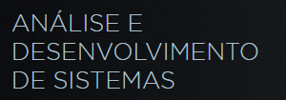
Agenda:
Introdução ao processo de ETL
Conceitos de modelagem dimensional
Etapas do ETL
ETL – ferramentas x manual
Conceitos de ETL
Exercícios – ETL Manual

Slide 2
ETL - Mas para que serve?
O ETL é uma das etapas de um sistema de Business Intelligence, é um conjunto de atividades que tem como objetivo principal recuperar dados de fontes distintas e diversas, tais como planilhas excel, arquivos de dados, bancos de dados relacionais, não relacionais dentre outros, tratar os dados para que fiquem devidamente adequados à necessidade do negócio e por fim, faz o armazenamento destes dados em uma base única denominada DataWarehouse.

Slide 3
Como ETL faz parte de um sistema de BI, então vamos verificar como é concebido um projeto de BI...

Slide 4
Business Intellilgence
O BI não é, por si só, um produto, mas um modelo de conceitos, práticas, ferramentas e tecnologias que auxiliam uma empresa a compreender melhor seus recursos centrais, fornecerem um retrato instantâneo da situação da companhia e identificam oportunidades fundamentais para criar vantagens competitivas.
(Rob e Coronel, 2011)

Slide 5
Business Intelligence ... Outra definição
Business Intelligence, podemos definir também como:
É um conjunto de conceitos, métodos e recursos tecnológicos que habilitam a obtenção e distribuição de informações geradas a partir de dados operacionais, históricos e externos, visando proporcionar subsídios para a tomada de decisões gerenciais e estratégicas.
Howard Dresner
Gartner Group

Slide 6
Ciclo de Vida de um Projeto de dados
voltado para estratégia da empresa
Modelos Descoberta
Planejamento/Visão
Acompanhamento
Construção
Implementação/Produção

Slide 7
Arquitetura de banco voltado para estratégia DW/ Datalake
ERP
E
T
L
DataWareHouse
Relatórios
DataMarts
CRM
Financeiro
Marketing
DataMining
Fontes
Internas
Produtos
Marketing
Olap
Fontes
Externas

Slide 8
Data Warehouse
O que é
Sistema que armazena dados históricos usados no processo de tomada de decisão.
Integra os dados corporativos de uma empresa em um único repositório.
Para que serve ?
Criar uma visão única e centralizada dos dados que estavam dispersos em vários BDs.
Usuários finais podem executar consultas, gerar relatórios e efetuar análises.

Slide 9
Data Warehouse
Uma base de dados especializada na entrega da informação para os usuários de negócio;
Apenas para consulta de dados, populada através da extração de dados de sistemas transacionais;
Compreende diversas ferramentas e estruturas de dados;
Deve ser construído de acordo e com a participação dos usuários de negócio;
Deve tornar a informação da organização facilmente acessível;
Deve ser a fundação para as tomadas de decisão;
Deve apresentar os dados da organização de forma consistente;
Deve ser adaptável a mudanças;
Deve oferecer segurança a informação, permitindo o aceso apenas de pessoas autorizadas.

Slide 10
Data Warehouse
BDs usados em aplicações de negócios são chamados de BDs Operacionais;
DW é um BD informacional alimentado com dados dos BDs operacionais da empresa (Várias plataformas e origens);
Mostra dados históricos e atuais;
Podem ser cruzados;
Podem ser sumariados;
Deve estar sobre um Metadados.

Slide 11
Data Warehouse
ETL ... ETL... ETL...

Slide 12
O que é um Datalake
Um Data Lake, em português "Lago de Dados", é um repositório de dados que permite armazenar e gerenciar grandes volumes de informações em diversos formatos, como estruturados, semiestruturados e não estruturados. Ao contrário dos sistemas de gerenciamento de bancos de dados tradicionais, que geralmente requerem uma estrutura rigorosa e predefinida para os dados, um Data Lake aceita dados de diversas fontes sem a necessidade imediata de definir um esquema rígido.

Slide 13
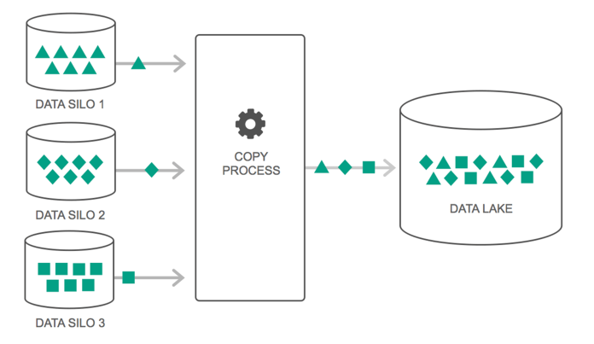
Datalake
Fonte: https://blog.dsacademy.com.br/

Slide 14
As principais características de um Data Lake são:
Escalabilidade: Os Data Lakes são projetados para lidar com uma grande quantidade de dados, permitindo o armazenamento de petabytes ou até exabytes de informações.
Diversidade de dados: Podem armazenar uma variedade de tipos de dados, desde textos não estruturados e imagens até dados estruturados, logs e informações provenientes de sensores.
Processamento flexível: Permitem a aplicação de análises e processamentos de dados de diversas formas, incluindo processamento em lote e análises em tempo real.
Esquema on-the-fly: Ao contrário dos bancos de dados tradicionais, onde o esquema deve ser definido antes do armazenamento dos dados, um Data Lake permite que o esquema seja aplicado quando os dados são lidos ou processados. Isso oferece maior flexibilidade na captura de dados.
Baixo custo de armazenamento: Geralmente, os Data Lakes fazem uso de sistemas de armazenamento distribuído e escalável, o que pode reduzir os custos de armazenamento em comparação com soluções de banco de dados tradicionais.
Análise avançada: Permitem a aplicação de análises avançadas, como aprendizado de máquina e processamento de linguagem natural, devido à sua capacidade de armazenar uma grande quantidade de dados diversificados.

Slide 15
Cuidados importantes ao utilizar Datalakes
No entanto, é importante notar que, embora os Data Lakes ofereçam flexibilidade e escalabilidade, eles também podem apresentar desafios em relação à organização, qualidade dos dados e governança. Sem uma boa estratégia de governança e gerenciamento, um Data Lake pode facilmente se tornar um "pântano de dados" onde informações valiosas podem se perder ou ser de difícil acesso.
Em resumo, um Data Lake é um repositório de dados flexível e escalável que permite armazenar e analisar uma variedade de tipos de dados, sendo especialmente útil para empresas e organizações que lidam com grandes volumes e variedades de informações.

Slide 16
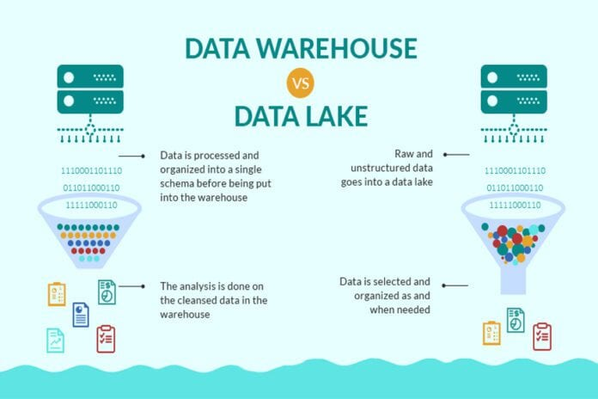
WD X Datalake
Fonte: https://www.eweek.com/storage/why-enterprises-struggle-with-cloud-data-lakes/

Slide 17
Staging Area
Área de preparação dos dados ;
Preparação: Padronização, limpeza, eliminação de duplicações, substituição de nulos, enriquecimento;
Não deve ser acessível ao usuário;
Pode ser mantida em tabelas ou arquivos;
Não é recomendado que seja normalizada.
Obs.: Não se aplica ao DataLake

Slide 18
Data Marts
É orientada a processos de negócio, como: Vendas, Compras, Contratação, etc.
É desnormalizada:
Simples entendimento para usuários de negócio;
Queries mais rápidas;
Modelagem dimensional, por meio de Star Schemas;
É disponibilizado para a área de negócios;
Dados detalhados, nível atômico:
Informação completa no próprio Data Mart;
Melhor defesa contra queries ad hoc e consultas não previstas pelo projeto;

Slide 19
Arquitetura do DW: Metadados
Metadados: Dados sobre os dados;
Contém toda a documentação técnica e de negócios do desenvolvimento, disponibilizada como um “dicionário”;
Contém informações sobre: Origens de dados, regras de extração e transformação, tradução dos termos técnicos em termos de negócio, etc.;
A maioria das soluções de ETL de mercado fornecem uma solução de metadados.

Slide 20
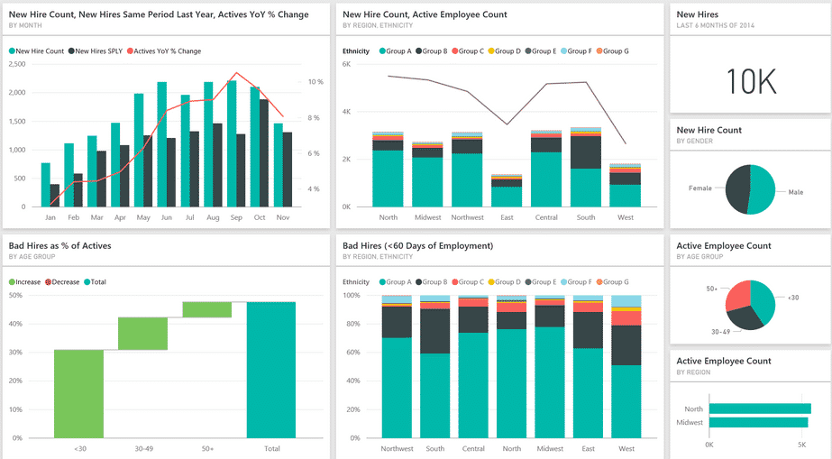
Camada de Apresentação
São camadas que permitem ao usuário explorar o modelo construído;
Relatórios e Dashboards;
Existem soluções variadas para análise de dados.

Slide 21
Modelo Dimensional
Dimensão
Conceitos Básicos
Fato
Dimensão
Métrica
Dimensão
FATO
Dimensão
Star Schema
Dimensão

Slide 22
Modelo Dimensional - FATO
Coisas que podem ser aferidas por medidas numéricas (valores) que representam um aspecto ou atividade específica dos negócios:
Representam um assunto;
Um assunto pode ser um dado operacional, uma transação do negócio ou um evento;
Um fato é composto por dimensões e medidas.
Exemplos para o cenário de uma loja:
Vendas (transação do negócio)
Promoções (evento)
Produtos e estoque (dados operacionais)

Slide 23
Modelo Dimensional - Dimensões
São características que possibilitam a análise dos fatos sob diferentes aspectos ou perspectivas, e:
Representam contextos relevantes para a análise de um fato;
Pode ser organizada em hierarquias.
Exemplo: Vamos considerar a Fato Vendas, uma venda pode ser analisada pelas dimensões:
Cliente,
Produtos,
Data,Tempo ou Local.

Slide 24
Modelo Dimensional - DIMENSÕES
Surrogate Key: Chave primaria artificial criada com os seguintes objetivos:
Eliminar a dependência da chave de negócios;
Melhorar a performance do join;
Surrogate Keys são compostas por números inteiros e sequenciais;
Para melhorar a performance da query, dimensões são desnormalizadas;
A referência ao sistema de origem é mantida por meio da “chave natural”;

Slide 25
Modelo Dimensional - DIMENSÕES
Algumas perguntas que podem auxiliar na identificação das dimensões de um fato:
Onde o fato aconteceu.
Quando o fato ocorreu?
Quem participou do fato?
O que é objeto do fato?
Exemplo: Considerando a fato Vendas:
Onde o fato aconteceu? Na Região Sudeste.
Quando o fato aconteceu? No dia 26 do mês de Dezembro do ano de 2022.
Quem participou do fato? O cliente Joaquim Fausto e o vendedor José Martinez.
O que é objeto do fato? A venda de um fogão.

Slide 26
Atributos
As dimensões descrevem os fatos por meio dos atributos, que também são utilizados para buscar, filtrar e classificar os fatos.
Exemplo:
Dimensão Local:
O endereço da loja é Av. Paulista, 301 – bairro Cerqueira César, Cidade de São Paulo, estado de São Paulo.
Atributos: rua, bairro, cidade, estado e região, entre outros.
Dimensão Tempo:
A venda ocorreu no dia 26 do mês de dezembro do ano de 2010, Atributos: dia, mês e ano.

Slide 27
Granularidade
A granularidade de dados refere-se ao nível de detalhes ou de resumo contido nas unidades de dados existentes no Data Warehouse (DW);
O nível de granularidade afeta diretamente o volume de dados armazenado no DW e a performance das consultas que nele serão realizadas;
Quanto mais alto o nível de detalhes mais baixo é o nível de granularidade;
Quanto mais baixo o nível de detalhes mais alto o nível de granularidade.

Slide 28
Granularidade - exemplo
Considerando um relatório de vendas
a dimensão tempo pode ser sumarizada em:
Ano, mês e dia
Ano 2022
Mês de Janeiro
Dia 01
Dia 02
... Dia 30
...
Mês de Dezembro
Ano 2023
A dimensão produto pode ser sumarizada em:
Todos os produtos
Tipo de Produto
Um produto específico

Slide 29
Medidas ou Métricas
São as operações aritméticas ou estatísticas realizadas sob os atributos que são relevantes para a análise de um fato e:
Possibilitam a criação de indicadores de desempenho.
Podem ser obtidas pela associação de dimensões.
Atributos numéricos que representam um fato;
Representam uma performance de um indicador de negócio relativo as dimensões de um fato;
É determinada pela combinação das dimensões.
Exemplos:
Quantidade da produtos vendidos.
Valor das vendas.

Slide 30
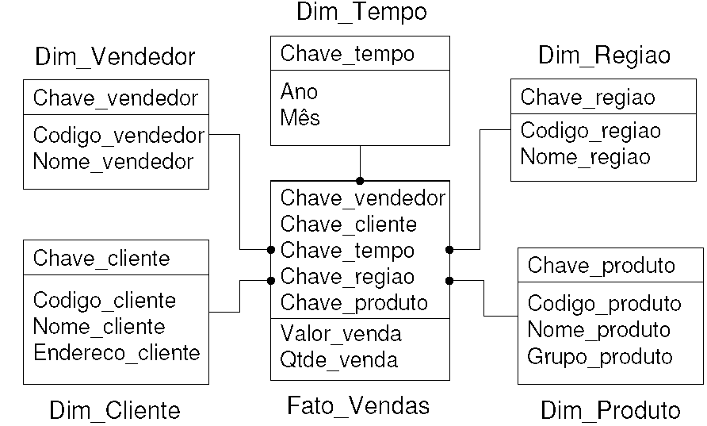
Exemplo - Modelo Dimensional

Slide 31
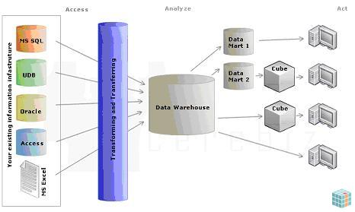
O que é ETL?
ETL – Extraction, Transformation and Load
em português... Extração, Transformação e Carga

Slide 32
Extração
É a seleção e coleta de dados das fontes de origem
Arquivos texto (flat files, bases relacionais, arquivos excel, bases de dados hierárquicas, em rede...)
Transformação
É a etapa em que ocorre a limpeza, ajustes e consolidação dos dados
Envolve a aplicação de regras para realização dos ajustes e consolidação
Carga
Ou entrega dos dados, consiste na efetivação do processo para que os dados fiquem disponíveis para a camada de apresentação

Slide 33
Segundo Kimball & Caserta (2004, p.22), um sitema de ETL vai além de extrair os dados do sistema fonte e carregar em um DW, pois possibilita:
Remover os erros e corrigir a falta de dados;
Tornar os dados confiáveis;
Capturar o fluxo de dados transacionais;
Integrar os dados de várias fontes para serem utilizados em conjunto;
Estruturar dados para serem utilizados por usuários finais.

Slide 34
Um sistema ETL tem que suportar
dados de diferentes tipos,
comunicar com base de dados
distintos e ler diversos formatos
de arquivos.

Slide 35
Antes de iniciar um projeto de ETL...
Verifique:
Requisitos de Negócio - Quais são os requisitos de negócio?
Viabilidade dos Dados - Foi realizado uma análise da viabilidade dos dados?
Latência dos Dados - Qual é o tempo máximo permitido para disponibilização dos dados através do sistema de BI?
Políticas de conformidade e segurança - Quais são as políticas de conformidade e segurança adotadas pela empresa?

Slide 36
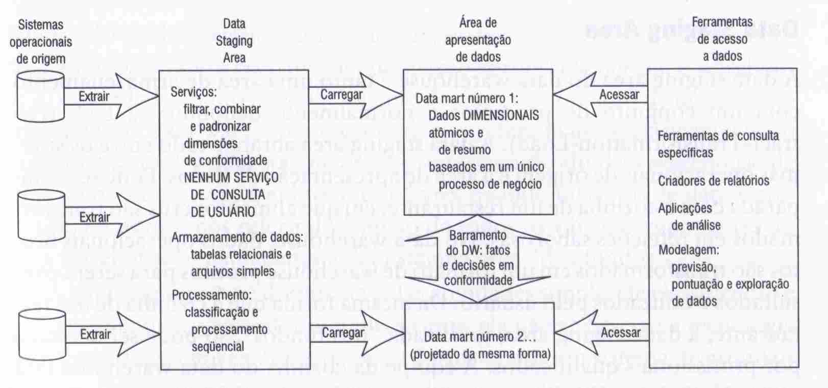
Elementos do DW

Slide 37
ETL x Apresentação
Back Room (Cozinha)
Os ingredientes são selecionados e aprovados
Os alimentos são cozidos
Os itens são combinandos de acordo com as receitas
A comida é colocada no prato e carregado para fora da cozinha
Front Room (Sala de Jantar)
O produto final está pronto para ser consumido de uma maneira muito simples.
O Chef é responsável pela qualidade das entregas.

Slide 38
ETL x Apresentação
Back Room (ETL)
Extrair
Limpar
Padronizar
Entregar
Front Room (Camada apresentação)
Apresentar dados importantes
Investigar causas
Montar Cenários

Slide 39
Antes de iniciar o ETL...
... Verifique:
Os Requisitos de Negócio
A viabilidade dos Dados
Qual é a Latência dos Dados, isso é o tempo máximo permitido para disponibilização dos dados através do sistema de BI
As Políticas de conformidade e segurança adotadas pela Instituição

Slide 40
...Como...
Inicie identificando as áreas de negócio
Conduza entrevistas com os usuários
Identifique os indicadores esperados
Identifique as necessidades das análises:
Consultas e relatórios
Principais pesquisas
Dados e correlações
Levante os modelos de decisões necessários
Verifique as fontes de dados em relação às necessidades levantadas.
Mapeie os gap’s
Mitigue os riscos.

Slide 41
Prós e Contras das Ferramentas de ETL
Prós
Programação gráfica baseada em parâmetros
Lógica transparente e de alto nível
Documentação automática
Suporte automático à metadados
Procedimento para schedule, linhagem e dependências
Biblioteca de conectores
Procedimento para balanceamento de carga, paralelismo e pipeling
Controle de versão e código fonte
Mercado com cursos e profissionais
Contras
Custo, muitas vezes elevado
Significante curva de aprendizado

Slide 42
Prós e Contras da Programação Manual
Prós
Implementação inicial mais rápida por um profissional experiente
Baixo custo inicial
Os ETL’s mais simples são codificados rapidamente.
Contras
Os scripts e programas devem ser documentados e mantidos
Todo o metadado deve ser provido pelos programadores
Não existe suporte para schedule, balanceamento de carga e controle de versão.
Os conectores para banco de dados e outras tecnologias devem ser escritos/montados.

Slide 43
ETL - Conceitos
Medida | Informação numérica proveniente da medição das transações da empresa
Tabela fato | Principal tabela no DW onde as medidas são armazenadas
Tabela dimensão | Contém as informações descritivas e qualificadores do negócio. É a porta de entrada do DW
Grão | Menor nível de informações existente no DW e definida pelas dimensões ligadas às tabelas fato. Define o escopo da medida
Surrogate Key | Chave substituta gerada no DW. É a chave primária das tabelas
Business Key | Chave primária do transacional. Utilizada como chave de negócio
Hierarquia | Conjunto de atributos que possui uma ordem lógica do maior ao menor nível
Atributo | Campo descritivo referente a uma dimensão

Slide 44
Cargas de dados
Extração estática : capturar snapshots dos dados de origem exigidos num determinado período de tempo.
Extração incremental: captura apenas as mudanças que ocorreram nos dados de origem desde a última captura, um exemplo comum, é a captura de logs.

Slide 45
Problemas enfrentados ...
... na transformação e limpeza dos dados
Nível de Schema
os conflitos de nomenclatura, onde o mesmo nome é usado para objetos diferentes ou nomes diferentes são usados para o mesmo objeto
os conflitos estruturais, diferentes representações do mesmo objeto em diferentes fontes, ou converter tipos de dados entre fontes e o DW.
Nível de Registo –
registos duplicados ou contraditórios/inconsistentes.
Nível de Dados -
Campos iguais com dados diferentes exemplo sexo: ‘‘Homem’’, ‘‘M’’ ou ‘‘1’’)
Dados com diferentes interpretações de valores, exemplo formatos de data: Americano ‘‘mm/dd/yy’’ vs. Europeu ‘‘dd/mm/yy’’).
(Liu & Õzsu (2009) e Kozielski & Wrembel (2008))

Slide 46
Funções de transformação
Seleção: é um processo onde os dados são selecionados de acordo com os critérios estabelecidos.
Junção: junção de dados de várias fontes.
Normalização: é o processo de decomposição de relações com anomalias para produzir relações menores, bem estruturados.
Agregação: transformação de dados de um nível detalhado para um nível de resumo.

Slide 47
Carga de Dados
Full load
Incremental load

Slide 48
ETL – Como fazer?
Considerando que o DW existe
Identificar as necessidades do negócio
Analisar o Legado
Projetar a área de Stage
Fazer a carga de dados na área de Stage
Fazer Limpeza dos dados e carga
Fazer as transformações e carga no DW ou Data Marts.

Slide 49
Um DW não será um sucesso até que
possa ser considerado uma origem
segura para tomada de decisões do
negócio. Para alcançar essa meta deve
cumprir três critérios:
Confiabilidade
Disponibilidade
Gerenciabilidade

Slide 50
Exercícios
Considere o cenário de uma Rede de varejo, são diversas lojas espalhadas pelo Brasil, que vendem diversos produtos, mas nesse momento necessita de dados para tomada de decisão sobre a venda de Filmes, DVDs e CDs.
A empresa possui um banco de dados transacional relacional e planilhas com dados.
O ETL deverá responder as seguintes perguntas:
Qual é o volume de vendas: por estado, ano, mês, vendedor e cliente.
Qual foi o produto mais rentável.
Qual é o perfil de consumo das pessoas.
Tarefa: Documente todas as etapas
Crie a fato_venda (executar script)
Crie as dimensões (executar script)
Popule o banco varejo
Projete e crie a área de Stagin
Carregue as dimensões e fatos
Para criar e popular o banco varejo utilize os script da área de apostilas

Slide 51
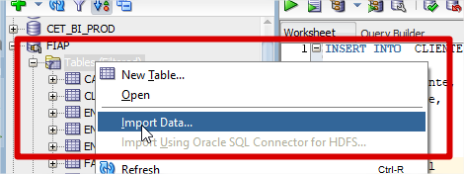
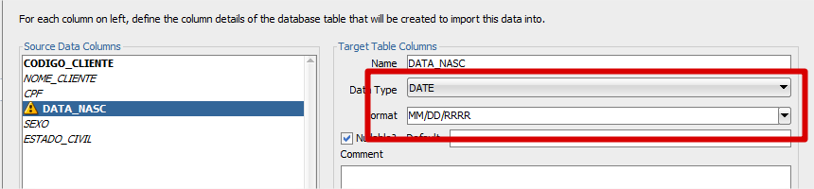
Exemplo popular tabela cliente:

Slide 52
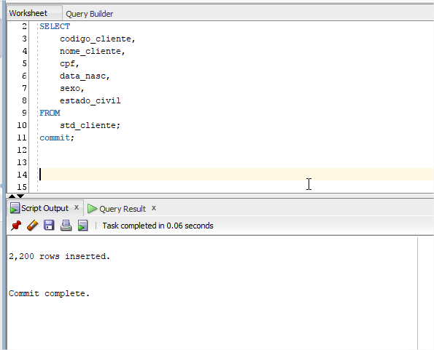
ALTER TABLE CLIENTE MODIFY NOME_CLIENTE VARCHAR2(100);
ALTER TABLE CLIENTE MODIFY ESTADO_CIVIL VARCHAR2(100);
INSERT INTO CLIENTE
SELECT
codigo_cliente,
nome_cliente,
cpf,
data_nasc,
sexo,
estado_civil
FROM
std_cliente;
commit;

